Slide 1
salt
보라매NOC – 가상화WG

Slide 2
목차
salt구조
salt-ssh
influxdb

Slide 3
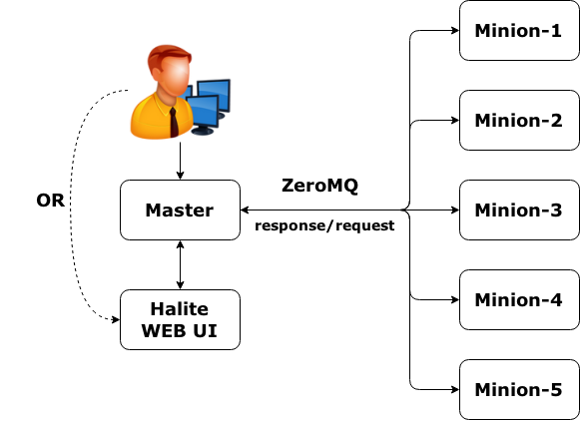
1. saltstack 구조
1. SaltStack Architecture
– Master Salt 명령어 실행과 상태등을 관리하는 중앙서버 입니다. – Minion Master에 대한 연결을 유지 및 명령을 기다리는 Agent라고 이해 하시면 됩니다. – Halite Saltstack을 쉽게 관리 할수 있는 WEB UI 입니다.
SaltStack 은 자동화 시스템 관리 프로그램입니다. 서버의 설정파일, 패키지 관리, 시스템 명령어등을 한번에 많은 서버에 할 수 있습니다. Chef, Puppet 등과 동일합니다. 단지 이 녀석은 Python 으로 개발이 되었고 역활을 지시하는 sls 파일 문법이 YAML 이며 Jina Template 을 이용해서 sls 에 프로그래밍을 할 수 있습니다

Slide 4
1. saltstack 설치
SaltStack 설치
/etc/yum.repos.d/saltstack.repo 파일에
[saltstack-repo]
name=SaltStack repo for RHEL/CentOS $releasever baseurl=https://repo.saltstack.com/yum/redhat/$releasever/$basearch/latest
enabled=1
gpgcheck=0
필요한 패키지만 설치
yum install salt-master
yum install salt-minion
yum install salt-ssh
yum install salt-syndic
yum install salt-cloud
systemctl enable salt-master.service
systemctl start salt-master.service
salt-master –d (데몬으로 실행)
salt-minion –d (데몬으로 실행)

Slide 5
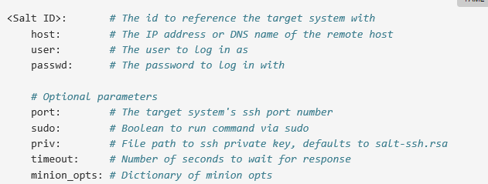
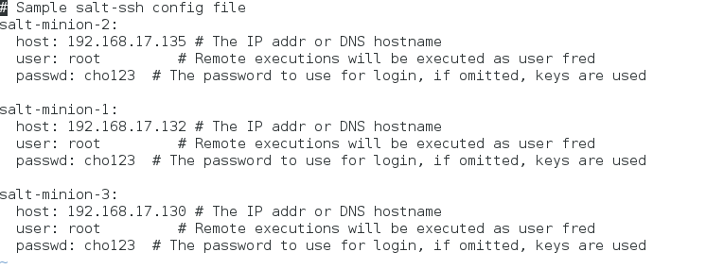
1. salt-ssh
Salt-ssh (agent 없음)
target data (roster 파일작성)

Slide 6
1. salt-ssh
Salt-ssh (ssh 인증설정)
사전 host 파일 등록
[root@salt-master salt]# cat salt-ssh-copy-id
#!/bin/bash
if [ -z $1 ]; then
echo $0 user@host.com
exit 0
fi
ssh-copy-id -i /etc/salt/pki/master/ssh/salt-ssh.rsa.pub $1
./salt-ssh-copy-id root@salt-minion-1

Slide 7
1. salt-ssh
Salt-ssh (정의된 command 실행)
Show Disk Usage
salt-ssh '*' disk.usageInstall
Package 설치
salt-ssh '*' pkg.install cowsay
List network interfaces
salt-ssh '*' network.interfaces

Slide 8
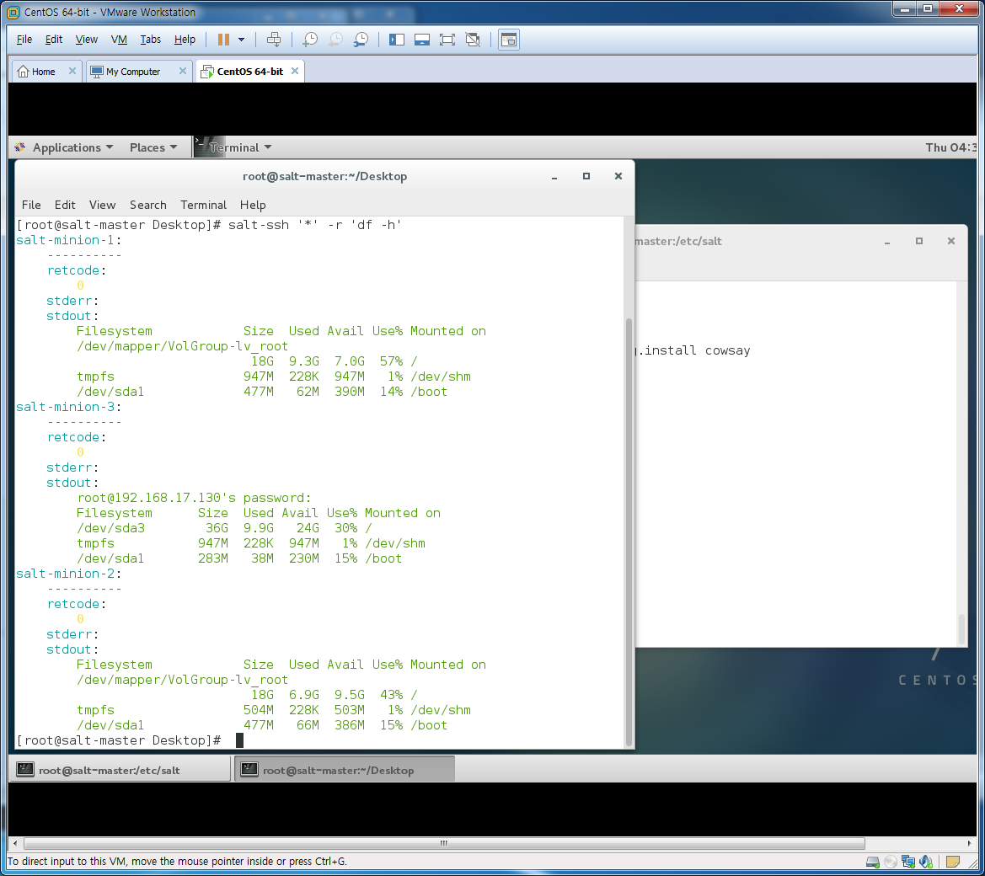
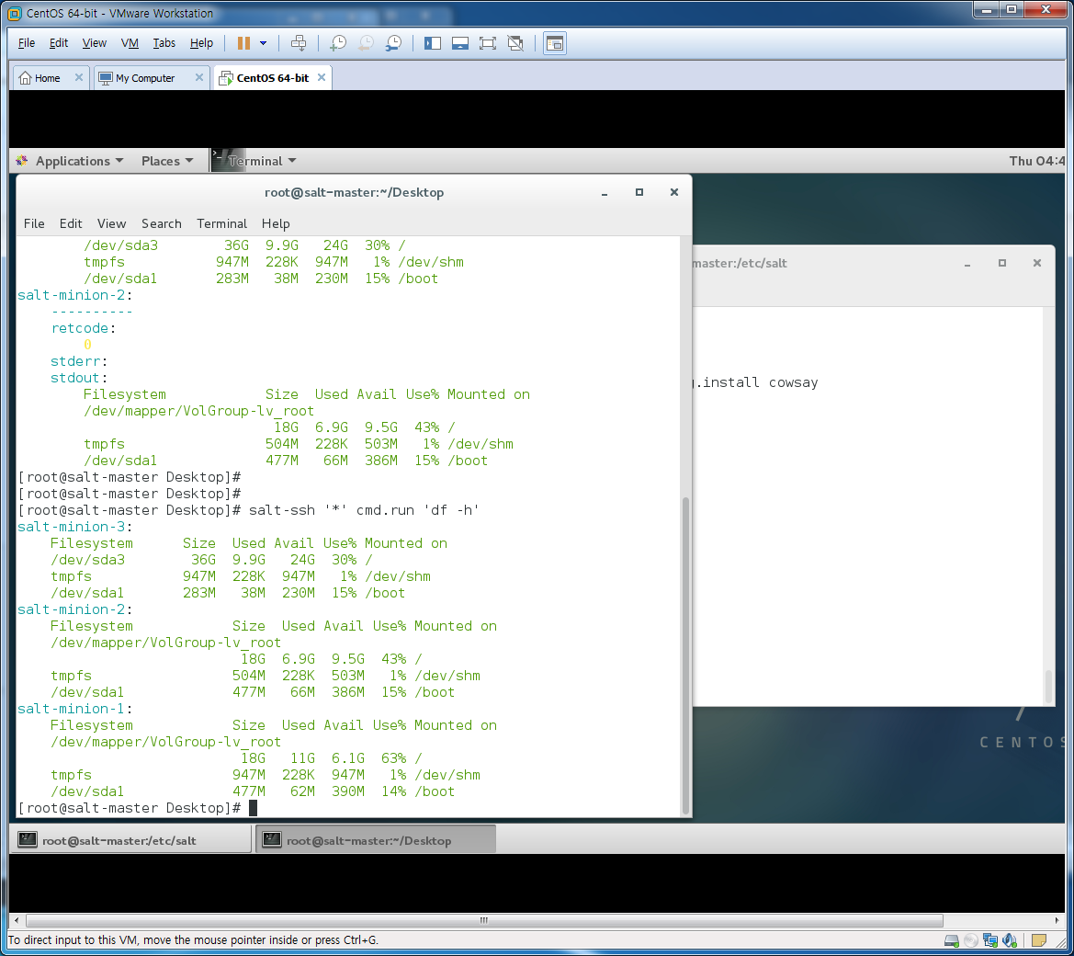
1. salt-ssh
Salt-ssh (os command 실행)

